Slide 1
PROJE 2
GÜNEŞ SİSTEMİ
İPEK KİBAR
YASEMİN ÖZDEM

Slide 2
İŞARETLERİN ANLAMLARI
Konu ile ilgili ana sayfaya
bağlanır.
Gezegenlerin ana sayfasına
bağlanır.
Bir sonraki sayfaya gider.
Bir önceki sayfaya gider.
G

Slide 3
GÜNEŞ SİSTEMİ
GÜNEŞ
GEZEGENLER
ASTEROİTLER
METEORLAR
KUYRUKLU YILDIZLAR

Slide 4
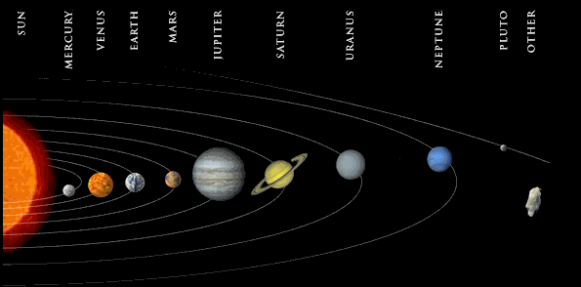
GÜNEŞ SİSTEMİ
Merkezinde Güneş, çevresinde elips yörüngeler üzerinde dönen 9 gezegen, bunlara ait uydular, küçük gezegenler, göktaşları, meteorlar ve kuyruklu yıldızlardan oluşan gökcisimleri topluluğuna Güneş sistemi denir. Güneş sistemindeki ısı ve ışık kaynağı Güneştir

Slide 5
GÜNEŞ
Güneş yaklaşık olarak küre biçiminde ve Dünya'mızdan çok büyük olan ısı ve ışık kaynağıdır. Güneş, Dünya'mızdan çok uzakta olduğu için küçük görülür. devam

Slide 6
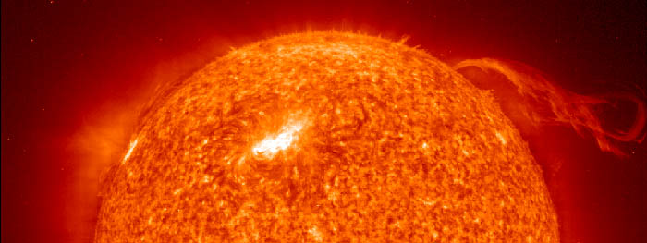
GÜNEŞ
GÜNEŞ
Güneş'in çapı, Dünya'nın çapının 100 katına ve Ay'ın çapının 400 katına eşittir. Güneş'in sıcaklığı çok fazladır. Bu nedenle Güneş'in yapısında bulunan maddeler gaz halindedir devam

Slide 7
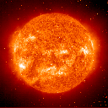
GÜNEŞ
GÜNEŞ
Bu gazların dörtte üçünden biraz azını hidrojen, dörtte birinden biraz azını helyum, diğer kısmını da çeşitli gazlar oluşturur. Güneş'in yapısındaki hidrojen atomlarının helyuma dönüşmesi sırasında enerji açığa çıkar. Buna Güneş enerjisi denir.

Slide 8
GEZEGENLER
MERKÜR
VENÜS
DÜNYA
MARS
JÜPİTER
SATÜRN
URANÜS
NEPTÜN
PLÜTON
Güneş etrafında dönen büyük gök cisimlerine gezegen denir. Gezegenler Güneş'e farklı uzaklıkta, elips şeklindeki yörüngelerinde, aynı yönde dönerler. Gezegenler Güneş etrafında döndükleri gibi, kendi eksenleri etrafında da dönerler.

Slide 9
MERKÜR
G
Güneş'e en yakın olan gezegendir. Güneş etrafındaki dönüşünü 88 günde tamamlar. Merkür'ün herhangi bir doğal uydusu yoktur. hidrojen, helyum ve neon gazlarından oluşan ince bir atmosferi vardır. devam

Slide 10
MERKÜR
Merkür'ün yüzeyinde Ay'ın yüzeyindekilere benzeyen kraterler vardır. Fakat bilindiği kadarıyla Merkür'de canlıların yaşayabilmesini olanaklı kılacak koşullar bulunmamaktadır. Çünkü gezegenin Güneş'e dönük yüzünde sıcaklık, 400 dereceye kadar çıkar, buna karşılık karanlık yüzünde -173 dereceye kadar düşer.

Slide 11
VENÜS
G
Güneş çevresinde, ondan ortalama 107,5 milyon km uzaklıkta daireye çok yakın bir yörünge üzerinde dolanır. Güneş çevresindeki dolanma süresi 225 gündür. Venüs'ün kendi ekseni çevresindeki dönüşü geriye doğru, yani doğudan batıya doğrudur. devam

Slide 12
VENÜS
Venüs canlılar açısından Güneş sisteminin en düşman gezegenlerinden birisidir. Yoğun atmosferinin yüzde 96'dan fazlası karbondioksitten, yüzde 3,5'i azottan, kalan kısmı da su buharı, argon ve neondan oluşur. Yüzeyinde sıcaklık yaklaşık 460 derecedir.

Slide 13
DÜNYA (YERKÜRE)
G
Dünya, kutuplardan basık ekvatordan şişkin kendine has bir şekle sahiptir. Dünya, Güneş çevresindeki dönüşünü, elips şeklindeki yörüngesi üzerinde, 365 gün 6 saatte tamamlar. devam

Slide 14
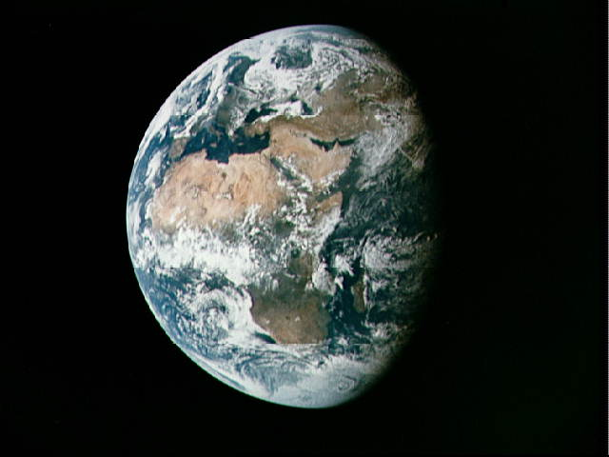
DÜNYA (YERKÜRE)
Dünya kendi ekseni etrafındaki dönüşünü, batıdan doğuya doğru 24 saatte tamamlar. Atmosferi ile döndüğünden, bu dönüş hissedilmez. devam

Slide 15
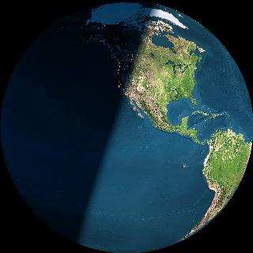
DÜNYA (YERKÜRE)
Dünya'mız kutup noktalarından geçen bir eksen etrafında döner. Dünya'nın dönme ekseni ile destek ekseni arasında 23,5 derecelik bir açı vardır. Bu eğiklik mevsimlerin oluşmasına, gece ile gündüz arasındaki farkın ekvatordan kutuplara doğru gittikçe artmasına sebep olur. devam

Slide 16
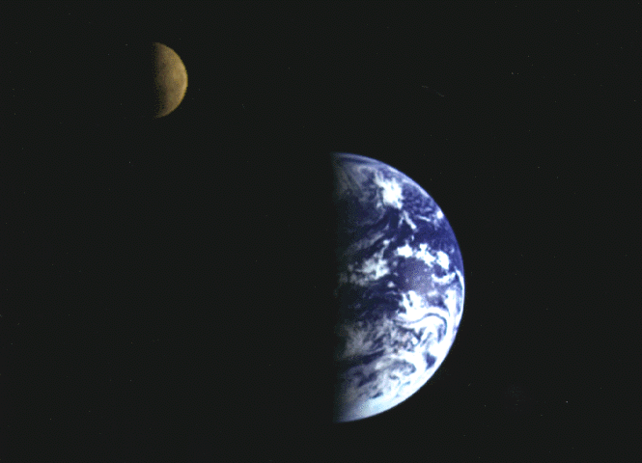
DÜNYA (YERKÜRE)
Dünya'nın tek uydusu ve ona en yakın gök cismi Ay'dır.

Slide 17
AY
Dünya, Güneş'in çevresinde hareket ederken Ay da Dünya'nın çevresinde hareket eder. Dünya'nın Güneş'in çevresinde ve Ay'ın Dünya'nın çevresinde hareketi sırasında izledikleri yörüngeler elips şeklindedir. Dünya'nın ve kendisinin etrafındaki hareketini 29,5 günde tamamlar. Bu nedenle Ay'ın daima aynı yüzünü görürüz.devam

Slide 18
AY
Ay'ın Dünya'ya olan ortalama uzaklığı 384000 km dir. Çapı ortalama olarak 3500 km olan Ay, bu büyüklüğü ile Dünya'nın 50 de biri kadardır. Ay'da atmosfer yoktur. Hava ve su bulunmadığı için meteorolojik olay görülmez.

Slide 19
MARS
G
Güneş'ten ortalama uzaklığı yaklaşık 228 milyon km'dir. Mars'ın iki küçük uydusu vardır; bunlar Phobos ve Deimos'tur. Güneş çevresinde bir tam dolanımı 687 günde tamamladığından bu gezegende mevsimler Dünya'dan yaklaşık iki kat daha uzundur. devam

Slide 20
MARS
Mars'ın atmosferi çok incedir. Hemen hemen bütünüyle karbondioksitten oluştuğu, ayrıca yaklaşık yüzde 2 azot, yüzde 1-2 arasında değişen oranlarda argon içerdiği saptanmıştır. Kırmızı renkli bir gezegendir.

Slide 21
JÜPİTER
G
Güneş sistemindeki en büyük gezegendir. Güneş'ten ortalama uzaklığı 777 milyon km'dir. Güneş çevresindeki bir tam dolanımını 11,86 yılda, kendi etrafındaki bir tam dönüşünü ise 9 saat 55 dakikada tamamlar. Venüs'ten sonra en parlak gezegendir. devam

Slide 22
JÜPİTER
Atmosferi büyük ölçüde hidrojenden oluşmuştur, ayrıca az miktarda helyum, metan, amonyak, etan, su, karbonmonoksit, asetilen ve hidrojen siyanür içerir. Bugüne kadar çevresinde dolanan 16 uydu keşfedilmiştir. Bunlardan en büyükleri Ganymedes, Kallisto, İo ve Europa'dır.

Slide 23
SATÜRN
G
Jüpiter’den sonra Güneş sistemindeki en
büyük gezegendir.
Güneşten ortalama uzaklığı 1.472 km dir.
En az 21 tane uydusu vardır. devam

Slide 24
SATÜRN
Satürn ‘ün ekvator düzleminde gezegeni kuşatan
yassı, toz ve buz parçalarından oluşmuş yedi ayrı
halka vardır.Dolanım süresi yaklaşık 29 yıldır.

Slide 25
URANÜS
G
Güneş çevresindeki dolanım süresi 84.01 yıl,
Güneş’e ortalama uzaklığı ise 2 milyar 870 milyon km
dolaylarındadır. Metandan oluşan bir atmosferi
olduğu sanılmaktadır.

Slide 26
NEPTÜN
G
Güneşin çevresindeki bir tam dolanımını
164.79 yılda tamamlar. Güneşten ortalama uzaklığı
4 milyar 494 km. dir. Atmosferin en üst bölümünde
metan gazı bulutları vardır. devam

Slide 27
NEPTÜN
Üst katmanları çok soğuktur . Bilinen uydu
sayısı sekiz tanedir. Çıplak gözle görülmeyecek
kadar soluktur.

Slide 28
PLÜTON
G
Güneşe olan ortalama uzaklığı 6 milyar km
kadardır. Güneş çevresindeki dolanımını 248 yıldan daha uzun bir sürede tamamlar. Çok soluk göründüğünden astronomlar bu gezegenin oldukça küçük olduğuna inanmaktadırlar. devam

Slide 29
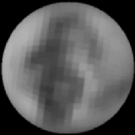
PLÜTON
Bu kadar küçük ve soğuk (yaklaşık – 213 derece) olan bir gezegende atmosferin bulunması da oldukça düşük bir olasılıktır.

Slide 30
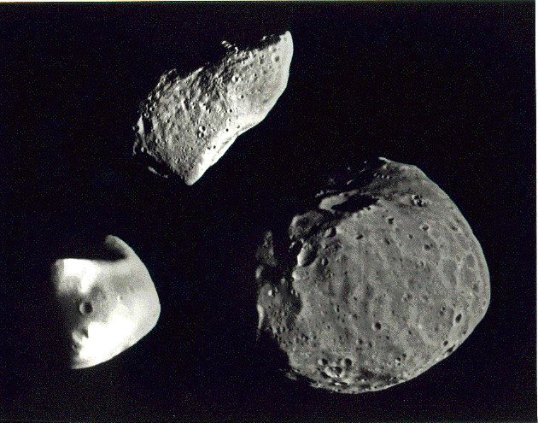
ASTEROİTLER
Asteroit kelimesi, yıldıza benzeyen anlamına gelir. Fakat asteroitler yapı olarak gezegenlere benzerler. Asteroitler, Güneş'in etrafında Mars ve Jüpiter arasındaki yörüngeleri üzerinde hareket ederler.

Slide 31
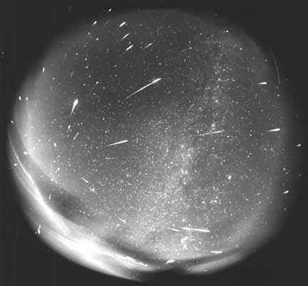
METEORLAR
Meteor yağmuru
Güneş sistemindeki gezegenlerin aralarındaki boşlukta bulunur ve ışık yaymazlar. Bunlardan bazıları, Dünya'ya yakın bir yerden geçerken, çekim etkisiyle Dünya'nın atmosferine girerler. devam

Slide 32
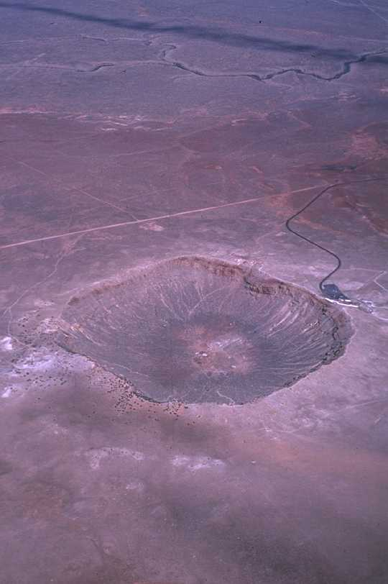
METEORLAR
Dünya'ya çarpan bir meteorun yol açtığı krater.
Dünya atmosferine giren bir meteor, yüksek sıcaklık sebebiyle parçalanabilir ve ışık saçar. Yanmayan kısmı ve külleri yeryüzüne düşebilir. Yeryüzüne düşen meteor veya parçalarına göktaşı adı verilir.

Slide 33
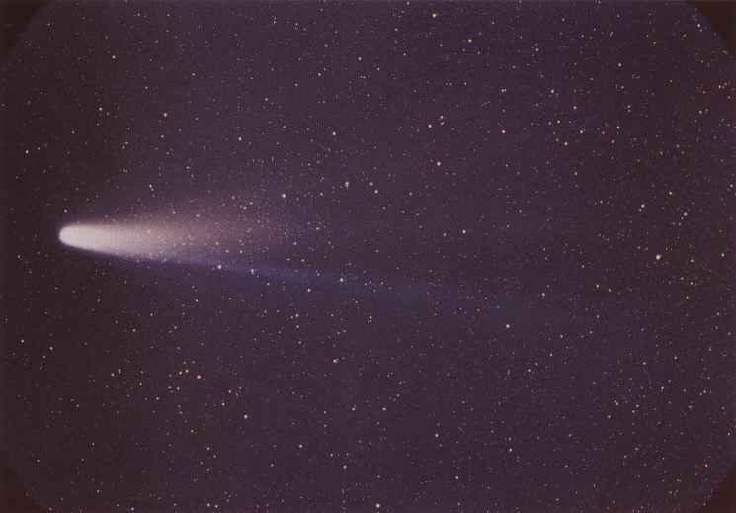
KUYRUKLU YILDIZLAR
Kuyruklu yıldızlar gerçekte yıldız değildir. Güneş'ten aldıkları ışığı yansıtırlar. Kuyruklu yıldızların Güneş'e uzak olan kısımları, gaz bulutundan oluşmuş birer kuyruk şeklindedir. Kuyruğun uzunluğu ve şekli zamanla değişir.

Slide 34
Hepsi bu kadar!

